Slide 1

Módulo 4 - Front End - Desarrollo Web Dinámico
Tema: Angular
¿Qué es Angular?
Instalación de Angular y software necesario
Creación de primera aplicación
Estructura de aplicación Angular
Creación de componentes
Binding

Slide 2
Módulo 4 - Front End - Desarrollo Web Dinámico
Angular (Introdución)

Slide 3

Módulo 4 - Front End - Desarrollo Web Dinámico
¿Qué es Angular?
Angular es un framework para crear aplicaciones web SPA (Single Page Aplicación).
La particularidad es que permite generar una aplicación web de una única página existen otros framework que permite generar aplicaciones web pero con varias páginas.
Esto se da gracias a la tecnología de componentes con la que trabaja este framework.
Fue creado por Google

Slide 4
Módulo 4 - Front End - Desarrollo Web Dinámico
¿Qué características presenta Angular?
Separa frontend y backend de la aplicación.
Simplifica el código.
Sigue el patrón MVC.
Basado en componentes.
Es de código abierto.
Utiliza como lenguaje de programación a TypeScript.

Slide 5
Módulo 4 - Front End - Desarrollo Web Dinámico
¿Por qué utilizar Angular?
Se desarrollo de aplicaciones es rápida al igual que la navegación que se logra en ella.
Es modular lo que nos permite la reutilización de códigos.
Fácil mantenimiento por utilizar tecnología MVC y Componentes.
Es multiplataforma.
Futuro estable.
Gran soporte de herramientas y una comunidad muy activa.
Creciente demanda.

Slide 6
Módulo 4 - Front End - Desarrollo Web Dinámico
Instalación, Configuración y desarrollo de un ejemplo en Angular
(Instalación en windows 10)

Slide 7


Módulo 4 - Front End - Desarrollo Web Dinámico
Instalando NODEJS y
NPM (Gestor de paquete de NODE)

Slide 8
Módulo 4 - Front End - Desarrollo Web Dinámico
Ver proceso de instalación de la PPT Modulo 3 TypeScript

Slide 9
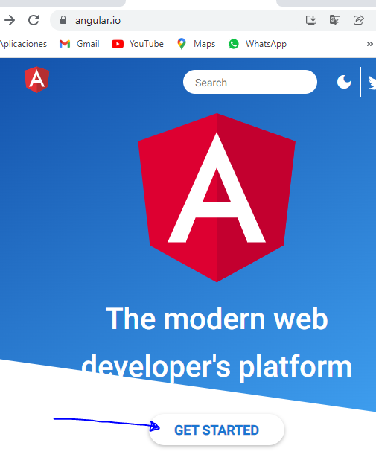
Módulo 4 - Front End - Desarrollo Web Dinámico
¿Instalación de Angular?
Accediendo a su sitio oficial contamos con el proceso de instalación de
todas las aplicaciones y demás paquetes para poder trabajar con
Angular.
https://angular.io/

Slide 10
Módulo 4 - Front End - Desarrollo Web Dinámico
Angular CLI (Command Line Interface) (Instalación en VSCode)

Slide 11
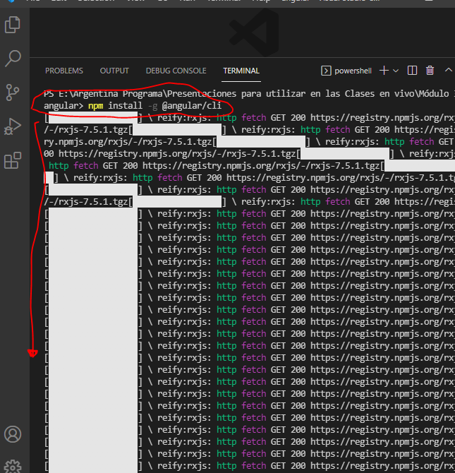

Módulo 4 - Front End - Desarrollo Web Dinámico
Instalación De Angular
Ejecutando el siguiente comando sobre la
terminal del VSCode para iniciar el proceso
de instalación de nuestro Angular
para que sea reconocido por todos
nuestros proyectos
npm install –g @angular/cli

Slide 12
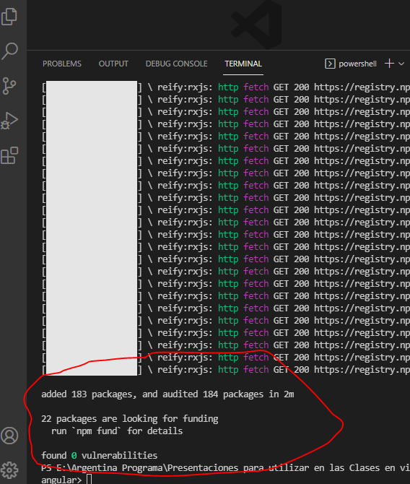
Módulo 4 - Front End - Desarrollo Web Dinámico
Instalación De Angular
Ejecutando el siguiente comando sobre la
terminal del VSCode para iniciar el proceso
de instalación de nuestro Angular
para que sea reconocido por todos
nuestros proyectos
npm install –g @angular/cli

Slide 13
Módulo 4 - Front End - Desarrollo Web Dinámico
Primera Aplicación Angular (Instalación en VSCode)

Slide 14

Módulo 4 - Front End - Desarrollo Web Dinámico
Creando 1° App
Ejecutando el siguiente comando sobre la terminal del VSCode nos permitirá generar nuestra primera App en Angular y se nos pedirá una sería de configuraciones para nuestro App.
ng new {nombre de nuestra app}

Slide 15

Módulo 4 - Front End - Desarrollo Web Dinámico
Creando 1° App
En nuestra primera App no vamos a requerir Routing por consiguiente respondemos No (N)

Slide 16
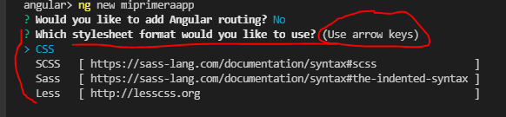
Módulo 4 - Front End - Desarrollo Web Dinámico
Creando 1° App
La siguiente pregunta que se nos realiza es sobre el tipo de formato que utilizaremos para manejar nuestro estilo de nuestra App, por defecto esta seleccionado CSS pero uno puede elegir la que desee moviendo las teclas direccionadoras y luego presionando intro.

Slide 17
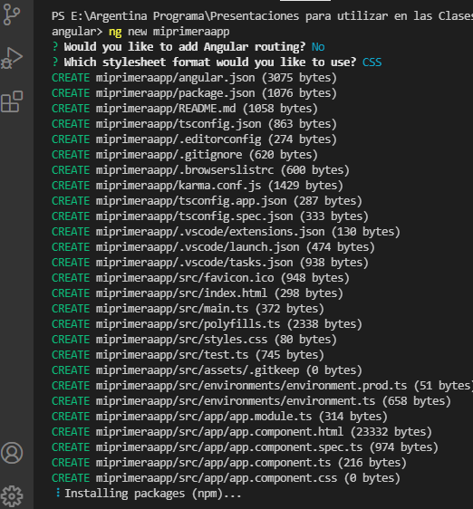
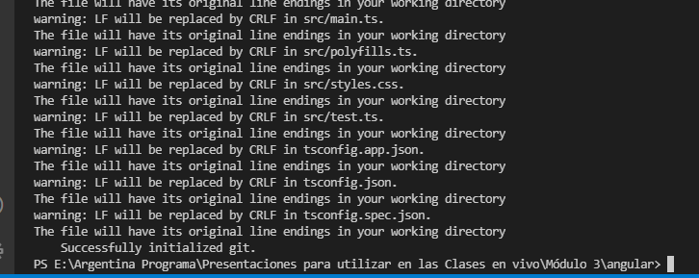
Módulo 4 - Front End - Desarrollo Web Dinámico
Creando 1° App
Finalmente se procesa todo la información solicitada y se
inicia el proceso de generación de nuestro proyecto
para nuestra primera App de Angular

Slide 18
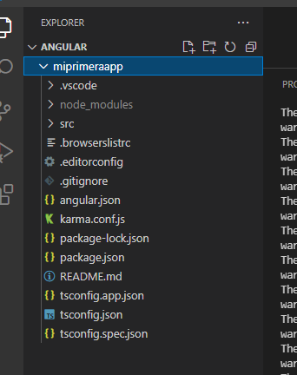
Módulo 4 - Front End - Desarrollo Web Dinámico
Creando 1° App
Lo que se genera una vez que finaliza el proceso de generación
de nuestro proyecto de nuestra primera App.
Para visualizar dicha App de Angular en nuestro navegador se
debe de ejecutar la siguiente línea de comando para poder
levantar o inicializar nuestro servidor Angular.

Slide 19
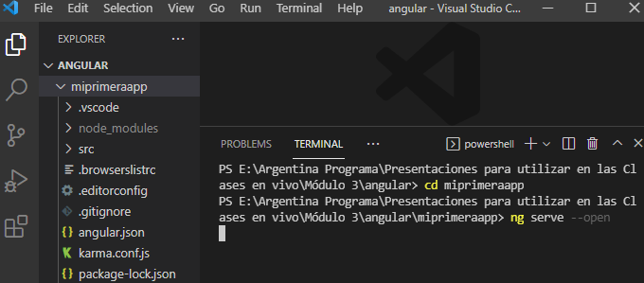
Módulo 4 - Front End - Desarrollo Web Dinámico
Iniciar Serve Angular
Para iniciar el servidor se deberá de ejecutar la siguiente línea de comando estando dentro de la carpeta raíz de nuestro proyecto
cd {carpeta raíz de app}
ng serve –open /
ng serve –o

Slide 20
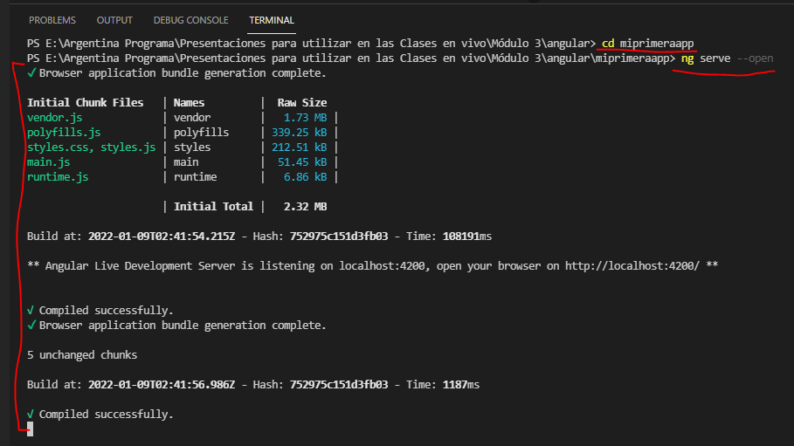
Módulo 4 - Front End - Desarrollo Web Dinámico
Iniciar Serve

Slide 21
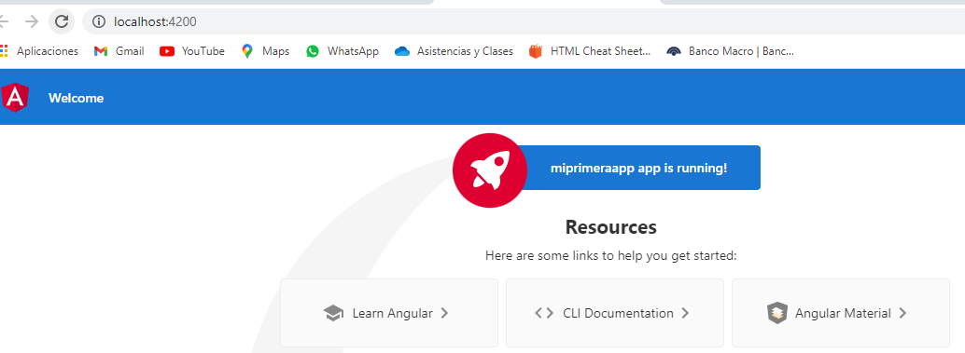
Módulo 4 - Front End - Desarrollo Web Dinámico
Iniciar Serve Angular
La inicialización del servidor nos abre un navegador con la pag. de ejemplo de nuestra primera App

Slide 22
Módulo 4 - Front End - Desarrollo Web Dinámico
Iniciar Serve Angular
Si por algún motivo no se abre nuestro servidor automáticamente, podemos abrir de la siguiente manera:
Abrimos nuestro navegador favorito
Ingresamos en la url la siguiente dirección como se nos indica en el sitio oficial de Angular
http://localhost:4200/

Slide 23
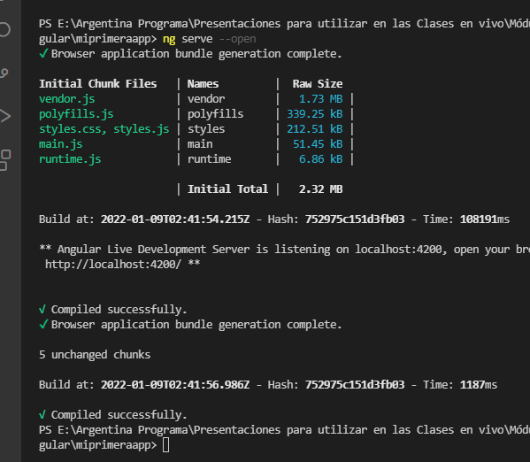
Módulo 4 - Front End - Desarrollo Web Dinámico
Detener Serve Angular
Si por algún motivo deseamos detener el SERVE deberemos
de hacer lo siguiente:
Dentro de nuestra terminal, se observa nuestro servidor
en ejecución, a continuación en donde se observa el cursor
parpadeando presionamos CTRL+C, generando que se
nos muestre nuevamente el pront con la ruta de
nuestro directorio raíz y de esa manera se detiene
nuestro SERVE.

Slide 24
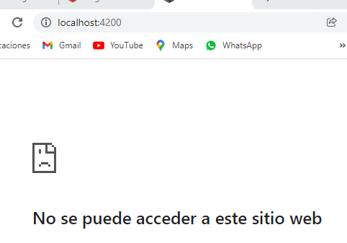
Módulo 4 - Front End - Desarrollo Web Dinámico
Detener Serve Angular
Si volvemos a nuestro navegador y actualizamos la página nos
tiene que dar un mensaje de que no se puede acceder al sitio
solicitado.

Slide 25
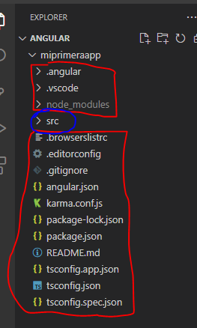
Módulo 4 - Front End - Desarrollo Web Dinámico
Estructura App Angular
Todas las carpetas salvo SRC y los archivos restantes serán
con los que existen en la etapa de desarrollo y son archivos de configuración
con los que trabaja Angular y solo existen en esa etapa de desarrollo.
Una vez que la App ya se encuentra en su estado final o se busca publicarla
en servidor se deberá de publicar todos que exista dentro de la carpeta SRC.
Si desea modificar, agregar o eliminar información a la App se deberá
de Trabajar en SRC.

Slide 26
Módulo 4 - Front End - Desarrollo Web Dinámico
Estructura App Angular
Todas las carpetas salvo SRC y los archivos restantes serán
con los que existen en la etapa de desarrollo y son archivos de configuración
con los que trabaja Angular y solo existen en esa etapa de desarrollo.
Una vez que la App ya se encuentra en su estado final o se busca publicarla
en servidor se deberá de publicar todos que exista dentro de la carpeta SRC.
Si desea modificar, agregar o eliminar información a la App se deberá
de Trabajar en SRC.
Dentro de SRC encontramos nuestro archivo index.html

Slide 27
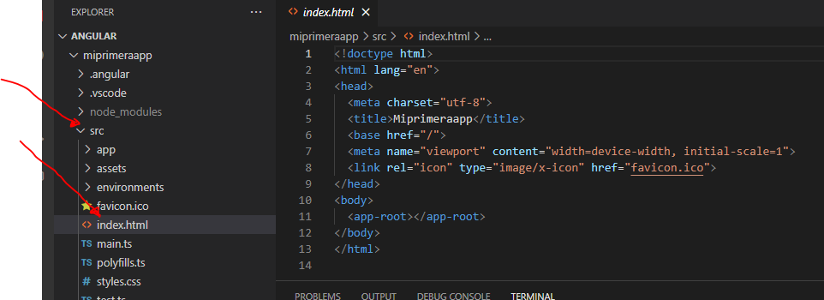
Módulo 4 - Front End - Desarrollo Web Dinámico
Modificando archivo index.html
Accedemos a la carpeta SRC y dentro de esta abrimos a index.html que
es el archivo que se abre en nuestro navegador cuándos e levanta el Serve

Slide 28
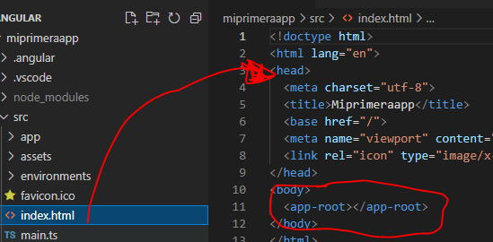
Módulo 4 - Front End - Desarrollo Web Dinámico
Modificando archivo index.html
Se observa dentro de la carpeta SRC un archivo index.html, y al ingresar en este se observa que dentro de este hay una llamada o invocación a un componente que son la base de cualquier App de Angular y se llama app-root.

Slide 29
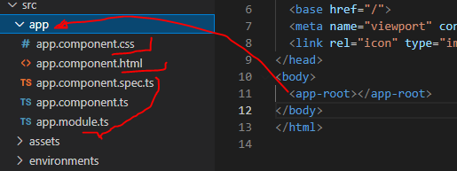
Módulo 4 - Front End - Desarrollo Web Dinámico
Modificando archivo index.html
En el interior de index encontramos la referencia a un componente llamado app-root el cual esta asociado a la capeta app.
En la carpeta app
encontramos los siguientes
Archivos:
Css, Html y archivos de
TypeScript

Slide 30
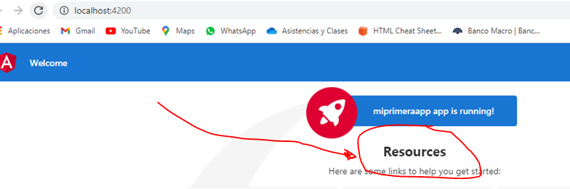
Módulo 4 - Front End - Desarrollo Web Dinámico
Modificando archivo index.html
En el interior del archivo app.component.html observamos que en su interior encontramos el código que se utiliza para mostrar lo que vemos en el sitio, código que ya viene predefinido para nuestro ejemplo.
Tarea: Codifique el titulo Resources por su nombre

Slide 31
Módulo 4 - Front End - Desarrollo Web Dinámico
Estructura y Flujo de Ejecución en Aplicación Angular

Slide 32
Módulo 4 - Front End - Desarrollo Web Dinámico
Procedimiento de comunicación entre cliente y servidor SPA Tradicional
SERVIDOR
CLIENTE
Pedido
Repuesta
Html
Html

Slide 33
Módulo 4 - Front End - Desarrollo Web Dinámico
Modificando archivo index.html
En el proceso de solicitud y respuesta que se realiza entre el cliente y servidor se tienen que por cada solicitud que el cliente realiza existe un archivo html como respuesta a dicho pedido y esto se repite por cada pag html que se tenga.
En una App se tiene que se realiza el pedido y la posterior carga de una pag html al inicio pero luego por cada pedido que realice el cliente al servidor de algún nuevo dato, se actualiza el sector o porción de la pag que se cargo inicialmente con lo cual en lugar de cargar toda la pag de nuevo solo se actualiza una parte de la misma.
El seccionamiento y actualización de cada parte esta siendo trabajada mediante una tecnología llamada Ajax y las respuestas a los distintos ajax que genera el cliente nos llega desde el servidor en formato JSON o Notación de Objeto de JavaScript que son archivos de textos ligeros en donde se realizan los respectivos intercambios de datos entre servidor y cliente.

Slide 34
Módulo 4 - Front End - Desarrollo Web Dinámico
Procedimiento de comunicación entre cliente y servidor App Angular
SERVIDOR
CLIENTE
Pedido
Repuesta
Html
AJAX
JSON (JS Object Notation)

Slide 35
Módulo 4 - Front End - Desarrollo Web Dinámico
Estructura y flujo
Selector
app.module.ts
App Angular
(main)
Modulo Raíz
(AppModule)
Componente principal
(AppComponent)
decorador
Template
Definición del modulo principal a cargar
Definición de componentes principal a cargar
Css

Slide 36

Módulo 4 - Front End - Desarrollo Web Dinámico
Estructura y flujo
El main es una función principal la cual se la utiliza para cargar un modulo principal por donde iniciara la aplicación.
Este modulo principal o raíz esta definido en un archivo llamado app.module.ts el cual se encarga de la definición de los componentes a cargar.
Por defecto el componente principal se llama app.component.ts el cual tiene en su interior la definición de una clase y un decorador.

Slide 37
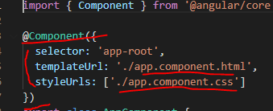
Módulo 4 - Front End - Desarrollo Web Dinámico
Estructura y flujo
Un decorador no es más que un códigos javascript que define el comportamiento que tendrá la clase a la que acompaña como también así metadatos, tipificaciones, a su vez este lo componen un archivo css o style, un código ts y un selector.

Slide 38
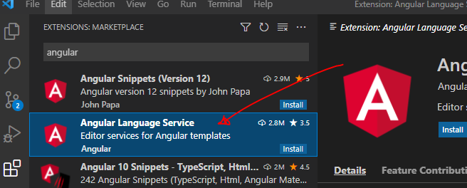
Módulo 4 - Front End - Desarrollo Web Dinámico
Extensiones de Angular
Estas herramientas
nos ofrece una mejor
forma de ir aprendiendo
Angular.

Slide 39
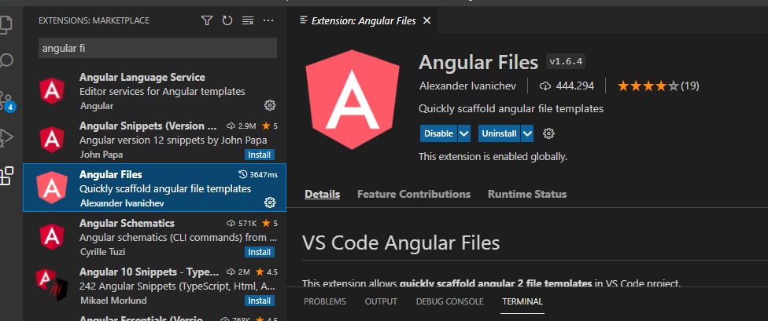
Módulo 4 - Front End - Desarrollo Web Dinámico
Extensiones de Angular
Estas herramientas
nos ofrece una mejor
forma de ir aprendiendo
Angular.

Slide 40
Módulo 4 - Front End - Desarrollo Web Dinámico
Componentes en Aplicación Angular

Slide 41
Módulo 4 - Front End - Desarrollo Web Dinámico
Estructura y flujo
Selector
app.module.ts
App Angular
(main)
Modulo Raíz
(AppModule)
Componente principal
(AppComponent)
decorador
Template
Clase + Decorador (maneja comportamiento)
Style

Slide 42
Módulo 4 - Front End - Desarrollo Web Dinámico
Componente
HTML
Selector
Atributos
decorador
Template
clase
Constructor
Style
Métodos

Slide 43
Módulo 4 - Front End - Desarrollo Web Dinámico
Componente
HTML
Componente
Componente
Componente
Componente
Componente
Componente

Slide 44
Módulo 4 - Front End - Desarrollo Web Dinámico
HTML
Creación de componentes
/
Manual
Automática
CLI

Slide 45
Módulo 4 - Front End - Desarrollo Web Dinámico
Creando un Componente

Slide 46
Módulo 4 - Front End - Desarrollo Web Dinámico
Ejemplo. Creando un componente en Angular
El ejercicio va a consistir en que se creara un componente Empleados y dentro de este generaremos otro componente llamado empleado
Empleados
Empleados
HTML
Agregar en nuestra App
Empleado
Empleado

Slide 47

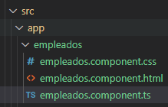
Módulo 4 - Front End - Desarrollo Web Dinámico
Ejemplo. Creando un componente en Angular
Comenzamos por generar un directorio empleados dentro de src->app.
A continuación generamos los siguientes archivos que corresponderán a nuestro componente raíz empleados, respetando la nomenclatura que plantea Angular tendríamos lo siguiente:
empleados.component.css
empleados.component.html
empleados.component.ts

Slide 48
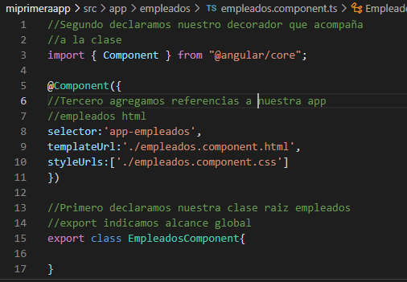
Módulo 4 - Front End - Desarrollo Web Dinámico
Dentro de empleados.component.ts redactamos el siguiente código:
//Segundo declaramos nuestro decorador que acompaña
//a la clase
import { Component } from "@angular/core";
@Component({
//Tercero agregamos referencias a nuestra app
//empleados html
selector:'app-empleados',
templateUrl:'./empleados.component.html',
styleUrls:['./empleados.component.css']
})
//Primero declaramos nuestra clase raiz empleados
//export indicamos alcance global
export class EmpleadosComponent { }

Slide 49
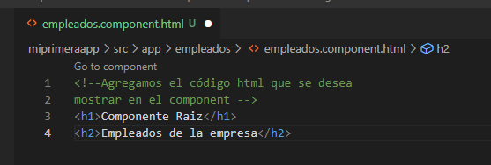
Módulo 4 - Front End - Desarrollo Web Dinámico
Dentro de empleados.component.html redactamos el siguiente código:
<!--Agregamos el código html que se desea
mostrar en el component -->
<h1>Componente Raiz</h1>
<h2>Empleados de la empresa</h2>

Slide 50
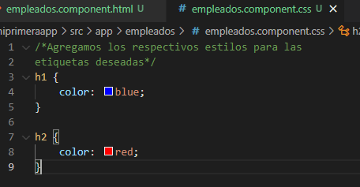
Módulo 4 - Front End - Desarrollo Web Dinámico
Dentro de empleados.component.css redactamos el siguiente código:
/*Agregamos los respectivos estilos para las
etiquetas deseadas*/
h1 {
color: blue;
}
h2 {
color: red;
}

Slide 51
Módulo 4 - Front End - Desarrollo Web Dinámico
Registrar una App

Slide 52
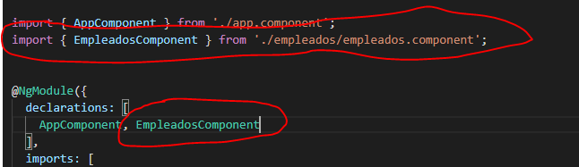
Módulo 4 - Front End - Desarrollo Web Dinámico
Para poder utilizar un nuevo component en Angular se los debe de registrar y al mismo se lo hace dentro del archivo app.module.ts donde deberemos de agregar el siguiente código a continuación de la declaración de nuestro componente principal:
@NgModule({
declarations: [
AppComponent, EmpleadosComponent
],
imports: [
BrowserModule
],

Slide 53
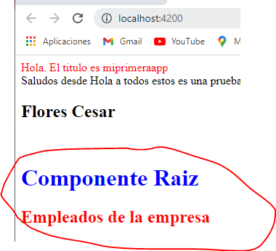
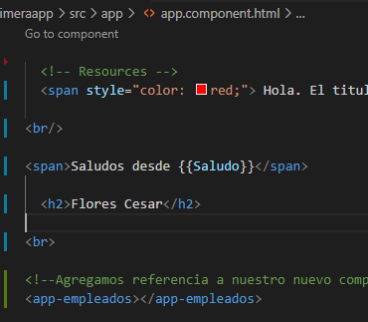
Módulo 4 - Front End - Desarrollo Web Dinámico
A continuación para probar si nuestro componente raíz de empleados funciona lo agregaremos dentro de nuestro archivo principal de nuestra app llamado app.component.html donde deberemos de poder ver
sobre el lienzo la programación que se realizo sobre este nuevo
componente:
<!--Agregamos referencia a
nuestro nuevo componente-->
<app-empleados></app-empleados>

Slide 54
Módulo 4 - Front End - Desarrollo Web Dinámico
Generando componente empleado que depende de componente raiz empleados

Slide 55

Módulo 4 - Front End - Desarrollo Web Dinámico
Para automatizar nuestra generación de los componentes lo que se hará es automatizar dicha tarea mediante la línea de comando CLI.
Abriremos una nueva terminal dentro de nuestro VSCode
luego deberemos pararnos dentro de nuestro directorio raíz mediante el comando cd miprimeraapp
ejecutaremos el siguiente comando ng generate component empleado donde empleado es el nombre de nuestro nuevo componente, también podríamos abreviar dicho comando de la siguiente manera ng g c empleado ambas formas son validad.

Slide 56
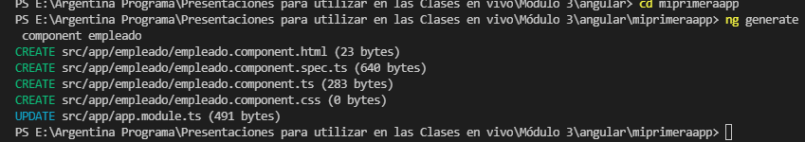
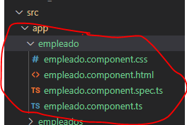
Módulo 4 - Front End - Desarrollo Web Dinámico
Al finalizar la ejecución de dicho comando podremos observar en nuestro árbol de proyecto un nuevo directorio llamado empleado con sus correspondientes archivos y que son todos los archivos que constituyen un componente:

Slide 57
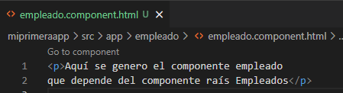
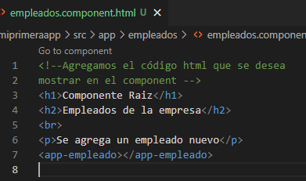
Módulo 4 - Front End - Desarrollo Web Dinámico
Adaptamos nuestro archivo html del nuevo componente empleado.component.html y posteriormente lo deberé de incluir dentro de nuestro archivo html de nuestro componente raíz de Empleados llamado empleados.component.html ya que dijimos que empleado depende del componente empleados:

Slide 58
Módulo 4 - Front End - Desarrollo Web Dinámico
Interpolación

Slide 59
Módulo 4 - Front End - Desarrollo Web Dinámico
Interpolación de Strings
Para qué sirve
Cómo se la utiliza.
Ejemplo

Slide 60
Módulo 4 - Front End - Desarrollo Web Dinámico
Interpolación – Para que se la utiliza
Por medio de la interpolación se nos permite incorporar o agregar textos dinámicos, según la ayuda de ofrece el sitio oficial de Angular. https://angular.io/guide/interpolation.
Dentro de una pag podemos tener dos tipos de textos, textos de tipo estáticos que no varían en el tiempo y textos que pueden responder ante algún tipo de acción o evento el cual puede cambiar en el tiempo, a estos se los conoce como textos dinámicos porque cambian durante la ejecución de nuestra App.
Por ejemplo cuando nos logeamos y se nos muestra en algún sector de la pag el nombre del usuario logeado, ese texto es lo que se corresponde con un texto dinámico.
La interpolación permite realiza operaciones de comparación lógicos, llamada a funciones entre otras cosas.

Slide 61
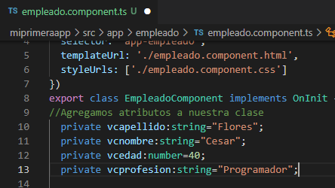
Módulo 4 - Front End - Desarrollo Web Dinámico
Interpolación – Creación atributos
Agregaremos dentro de nuestra clase empleado que se
encuentra dentro del archivo empleado.component.ts de
nuestro componente empleado los datos referentes a
apellido, nombre, edad y profesión con sus respectivos
métodos de lectura y escritura.
export class EmpleadoComponent implements OnInit {
//Agregamos atributos a nuestra clase
//Agregamos atributos a nuestra clase
private vcapellido:string="Flores";
private vcnombre:string="Cesar";
private vcedad:number=40;
private vcprofesion:string="Programador";

Slide 62
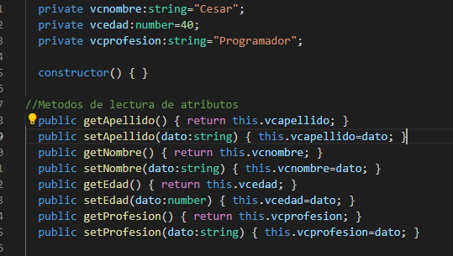
Módulo 4 - Front End - Desarrollo Web Dinámico
Interpolación – Creación métodos
//Metodos de lectura de atributos
public getApellido() { return this.vcapellido; }
public setApellido(dato:string) { this.vcapellido=dato; }
public getNombre() { return this.vcnombre; }
public setNombre(dato:string) { this.vcnombre=dato; }
public getEdad() { return this.vcedad; }
public setEdad(dato:number) { this.vcedad=dato; }
public getProfesion() { return this.vcprofesion; }
public setProfesion(dato:string) { this.vcprofesion=dato; }

Slide 63
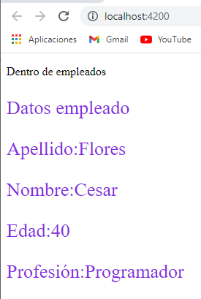
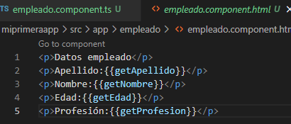
Módulo 4 - Front End - Desarrollo Web Dinámico
Interpolación – Uso
Agregaremos dentro de nuestro archivo template del componente empleado.component.html las referencia a nuestros atributos mediante interpolación:
<p>Datos empleado</p>
<p>Apellido:{{getApellido()}}</p>
<p>Nombre:{{getNombre()}}</p>
<p>Edad:{{getEdad()}}</p>
<p>Profesión:{{getProfesion()}}</p>

Slide 64
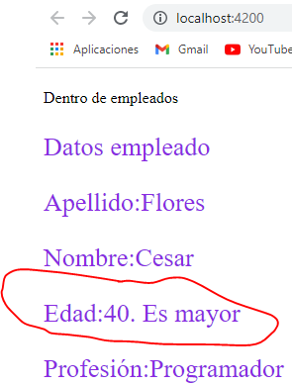
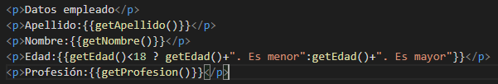
Módulo 4 - Front End - Desarrollo Web Dinámico
Interpolación – Uso - Condicional
Se indicara una condición que analizara la edad del empleado y mostrara un mensaje si es mayor de edad al lado de la edad del empleado, de esta manera se tiene otro ejemplo de interpolación:
<p>Edad:{{getEdad()<18 ? getEdad()+". Es menor":getEdad()+". Es mayor"}}</p>

Slide 65
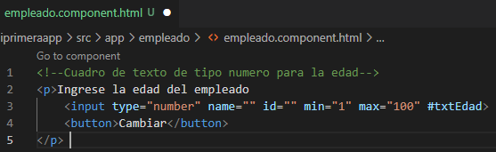
Módulo 4 - Front End - Desarrollo Web Dinámico
Ejemplo 2 Interpolación – Ingresar la edad desde un control text
Se nos debe de pedir la edad del empleado y luego de presionar un botón se deberá de actualizar dinámicamente el atributo edad por su correspondiente mensaje de si es mayor de edad o no y mostrar la edad que se ingreso en el text.
Antes que nada debemos de agregar dos controles nuevos dentro de nuestro html empleado.component.html, un control text de tipo número y un botón quien es el responsable de iniciar el evento de lectura y análisis del dato.
<!--Cuadro de texto de tipo numero para la
edad-->
<p>Ingrese la edad del empleado
<input type="number" name="" id=""
min="1" max="100" #txtEdad>
<button>Cambiar</button>
</p>

Slide 66

Módulo 4 - Front End - Desarrollo Web Dinámico
Ejemplo 2 Interpolación – Ingresar la edad desde un control text
Agregado una etiqueta span con un id=‘lblEdad’ que nos permitirá luego cambiar su contenido según lo que se ingrese en el control input llamado #txtEdad
<p class="etiqueta">Edad:<span id="lblEdad"></span></p>

Slide 67
Módulo 4 - Front End - Desarrollo Web Dinámico
Ejemplo 2 Interpolación – Ingresar la edad desde un control text
Dentro de archivo empleado.component.ts tenemos nuestra clase empleado modificamos el evento getEdad por el siguiente código:
public getEdad() { return this.vcedad <18 ? this.vcedad+". Es menor!!!":this.vcedad+". Es mayor!!!"; }
Generamos una función que será la que procesara la edad que se ingresa desde el cuadro de texto y es la función que utiliza el botón para lanzar todo el proceso de carga y validación:
public AnalizarEdad(dato:string) {
//El dato que viene como parametro se lo paso a método setEdad para
//que cargue el atributo vcedad, se lo convierte a número
this.setEdad(parseInt(dato));
//Se muestra el resultado del método getEdad sobre el control span
(<HTMLOptionElement>document.getElementById("lblEdad")).innerText=this.getEdad();
}

Slide 68

Módulo 4 - Front End - Desarrollo Web Dinámico
Ejemplo 2 Interpolación – Ingresar la edad desde un control text
Realizaremos el agregado del evento click al botón con la llamada a la función AnalizarEdad que se encuentra dentro de la clase de empleado contenida en el archivo empleado.component.ts.
<!--Cuadro de texto de tipo numero para la edad-->
<p>Ingrese la edad del empleado
<input type="number" name="" id="" #txtEdad>
<button (click)="AnalizarEdad(txtEdad.value)">Cambiar</button>
</p>

Slide 69
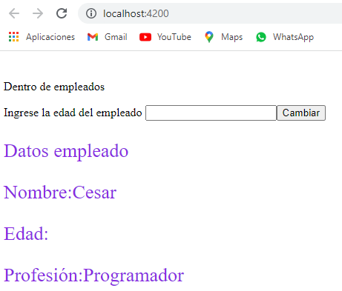
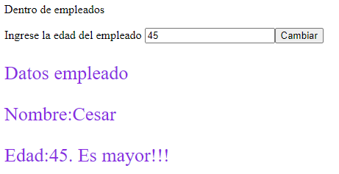
Módulo 4 - Front End - Desarrollo Web Dinámico
Ejemplo 2 Interpolación – Ingresar la edad desde un control text
La página finalmente quedara de la siguiente manera

Slide 70
Módulo 4 - Front End - Desarrollo Web Dinámico
Ejemplo 2 Interpolación – Código completo
Archivo empleado.component.html
<!--Cuadro de texto de tipo numero para la edad-->
<p>Ingrese la edad del empleado
<input type="number" name="" id="" #txtEdad>
<button (click)="AnalizarEdad(txtEdad.value)">Cambiar</button>
</p>
<p class="etiqueta">Datos empleado</p>
<p class="etiqueta">Nombre:{{getNombre()}}</p>
<p class="etiqueta">Edad:<span id="lblEdad"></span></p>
<p class="etiqueta">Profesión:{{getProfesion()}}</p>

Slide 71
Módulo 4 - Front End - Desarrollo Web Dinámico
Ejemplo 2 Interpolación – Código completo
Archivo empleado.component.ts
import { Component, OnInit } from '@angular/core';
@Component({
selector: 'app-empleado',
templateUrl: './empleado.component.html',
styleUrls: ['./empleado.component.css']
})
export class EmpleadoComponent implements OnInit {
//Agregamos atributos a nuestra clase
private vcapellido:string="Flores";
private vcnombre:string="Cesar";
private vcedad:number=40;
private vcprofesion:string="Programador";
constructor() { }

Slide 72
Módulo 4 - Front End - Desarrollo Web Dinámico
Property Binding

Slide 73
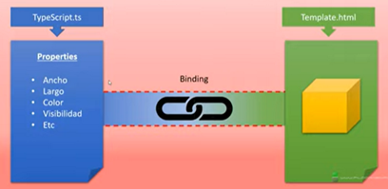
Módulo 4 - Front End - Desarrollo Web Dinámico
Property Binding
Binding = «Unión», «Vínculo», «Puente»
Es la acción de unir las propiedades que nosotros declaramos o se tiene de un objeto en el archivo ts con el objeto que se inserta o incluye en el archivo html o template.
El motivo de esto es poder modificar dinámicamente
el comportamiento de esta a lo largo de la vida de
nuestra App.
La lectura de un dato de una DB/s y lleve al
cambio de estado de un control en función del
dato obtenido.

Slide 74
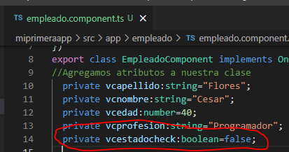
Módulo 4 - Front End - Desarrollo Web Dinámico
Uso Property Binding
Sobre el cuadro de texto edad de nuestro html podemos manipular su propiedad de habilitado o deshabilitado mediante Property Binding, haciendo lo siguiente:
En la clase empleado que se encuentra en el
archivo empleado.component.ts agregamos
un atributo publico que maneje el estado de
habilitación del objeto text.

Slide 75



Módulo 4 - Front End - Desarrollo Web Dinámico
Uso Property Binding
En el archivo template empleado.component.html del componente empleado realizamos el siguiente agregado de la propiedad que determina el estado del objeto text para permitir el ingreso o no de datos, tradicionalmente se indicaría mediante la propiedad disabled no permite cargar dato y sin disable permite cargar datos:

Slide 76


Módulo 4 - Front End - Desarrollo Web Dinámico
Uso Property Binding
Aplicando Property Binding y un método getEstadoCheck quien me devuelvo el estado del atributo vcestadocheck quedaría dicha propiedad de la siguiente manera:
<input type="number" name="" id="" #txtEdad [disabled]=getEstadoCheck()>

Slide 77
Módulo 4 - Front End - Desarrollo Web Dinámico
Event Binding

Slide 78
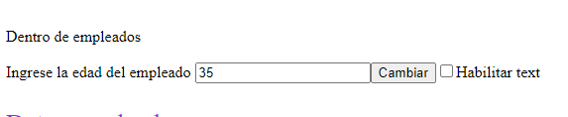


Módulo 4 - Front End - Desarrollo Web Dinámico
Ejemplo - Uso Event Binding
Aplicando Event Binding mediante un control checkbox para que al habilitarlo se habilite el control text y al deshabilitarlo el check se deshabilite el control que permite la carga de la edad.

Slide 79

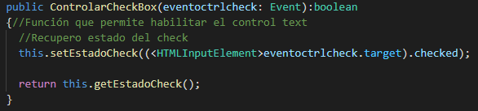
Módulo 4 - Front End - Desarrollo Web Dinámico
Ejemplo - Uso Event Binding
Dentro del objeto empleado existe un atributo sobre el cual se guarda los estados del control check aparte existe un método que recibe el event del objeto check y dentro de esta recuperaremos su estado y se lo pasara al método que carga al correspondiente atributo que habilitar o no el control text

Slide 80
Módulo 4 - Front End - Desarrollo Web Dinámico
Ejemplo - Uso Event Binding – Código completo – empleado.component.html
<!--Cuadro de texto de tipo numero para la edad-->
<p>Ingrese la edad del empleado
<input type="number" name="" id="" #txtEdad [disabled]=getEstadoCheck()>
<button (click)="AnalizarEdad(txtEdad.value)">Cambiar</button>
<input type="checkbox" name="" id="chkHabilitar" (change) ="ControlarCheckBox($event)">Habilitar text
</p>
<p class="etiqueta">Datos empleado</p>
<p class="etiqueta">Nombre:{{getNombre()}}</p>
<p class="etiqueta">Edad:<span id="lblEdad"></span></p>
<p class="etiqueta">Profesión:{{getProfesion()}}</p>

Slide 81
Módulo 4 - Front End - Desarrollo Web Dinámico
Ejemplo 2 - Uso Property Binding – Código completo – empleado.component.ts
export class EmpleadoComponent implements OnInit {
//Agregamos atributos a nuestra clase
private vcapellido:string="Flores";
private vcnombre:string="Cesar";
private vcedad:number=40;
private vcprofesion:string="Programador";
private vcestadocheck:boolean=false;
//Métodos
public getEdad() { return this.vcedad <18 ? this.vcedad+". Es menor!!!":this.vcedad+". Es mayor!!!"; }
public getEstadoCheck() { return this.vcestadocheck; }
public setEstadoCheck(dato:boolean) { this.vcestadocheck=dato; }

Slide 82
Módulo 4 - Front End - Desarrollo Web Dinámico
Ejemplo 2 - Uso Property Binding – Código completo – empleado.component.ts
public AnalizarEdad(dato:string) {
//El dato que viene como parametro se lo paso a método setEdad para
//que cargue el atributo vcedad, se lo convierte a número
this.setEdad(parseInt(dato));
//Se muestra el resultado del método getEdad sobre el control span
(<HTMLInputElement>document.getElementById("lblEdad")).innerText=this.getEdad();
}
public ControlarCheckBox(eventoctrlcheck: Event):boolean
{//Función que permite habilitar el control text
//Recupero estado del check
this.setEstadoCheck((<HTMLInputElement>eventoctrlcheck.target).checked);
return this.getEstadoCheck();
}

Slide 83
Módulo 4 - Front End - Desarrollo Web Dinámico
Event Binding – Listado de eventos y su uso
A continuación se deja un link para que puedan observar los distinto tipos de eventos que existen en Angular y como se los puede utilizar
http://www.w3bai.com/es/angular/angular_events.html

Slide 84
Módulo 4 - Front End - Desarrollo Web Dinámico
Binding Bidireccional

Slide 85

Módulo 4 - Front End - Desarrollo Web Dinámico
Binding Bidireccional
El binding bidireccional nos sirve para poder tener un flujo de información tanto desde el Template hacia el archivo TypeScript como del TypeScript al Template.
Ejemplo, agregar un cuadro de texto y una etiqueta, se ingresara el deporte preferido del empleado en el control text y este se deberá de ir mostrando en simultaneo sobre el etiqueta.
El código para generar este diseño en el archivo empleado.component.html es el siguiente:
<p>Ingrese deporte preferido: <input type="text" name="" id="" #txtDeporte></p>
<p class="etiqueta">Deporte preferido ingresado: {{vcdeporte}}</p>

Slide 86
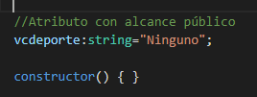
Módulo 4 - Front End - Desarrollo Web Dinámico
Binding Bidireccional
Dentro de nuestro archivo empleado.component.ts declamáramos una atributo con alcance global y le definimos un valor inicial:
//Atributo con alcance público
vcdeporte:string="Ninguno";
Dicho valores reflejado en la etiqueta de nuestra página ya que se esta haciendo un binding entre el TypeScript => Template (Binding por propiedad)

Slide 87
Módulo 4 - Front End - Desarrollo Web Dinámico
Binding Bidireccional
Agregamos a nuestro control text un evento que al escribir en dicho control la información se deberá de ir mostrando sobre la etiqueta, el código de nuestro archivo empleado.component.html queda de la siguiente manera:
<p>Ingrese deporte preferido: <input type="text" name="" id="" #txtDeporte (input)="ReflejarContenido($event)"></p>

Slide 88
Módulo 4 - Front End - Desarrollo Web Dinámico
Binding Bidireccional
Luego se deberá de realizar la creación del evento al que se esta invocando desde el input text, teniendo como argumento los evento asociado a dicho objeto, dicha programación se realiza sobre el archivo empleado.componet.ts.
El valor que se escribe en el input text llega a nuestra atributo por medio de la propiedad value que trae asociado los event del objeto input es decir desde el Template => TypeScript (Binding por event)

Slide 89
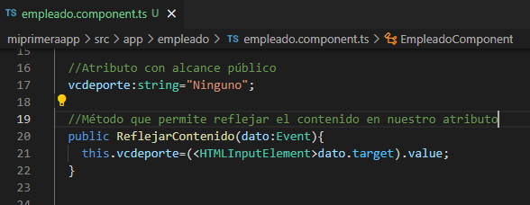
Módulo 4 - Front End - Desarrollo Web Dinámico
Binding Bidireccional
public ReflejarContenido(dato:Event){ this.vcdeporte=(<HTMLInputElement>dato.target).value; }

Slide 90
Módulo 4 - Front End - Desarrollo Web Dinámico
Binding Bidireccional
Pero cada vez que se refresca la página de nuestra App el text input y etiqueta vuelven a su estado inicial, el text queda vacio y la etiqueta muestra el cartel de ninguno.
Para evitar esto se aplica un binding bidireccional entre el Template => TypeScript y viceversa.
Para ello realizamos los siguientes cambios, sobre el archivo empleado.component.ts, se borra la función que lleva adelante el proceso de reflejar la información del text a la etiqueta y luego borramos su llamada en el archivo empleado.component.html, nos queda estos código como sigue a continuación, simularemos dicha eliminación comentando las respectivas líneas de códigos.
A esto se lo conoce como uso de Banana in Box.

Slide 91
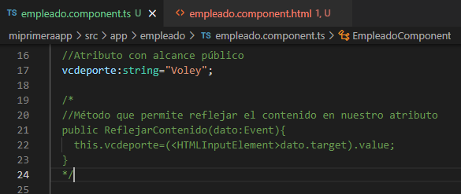
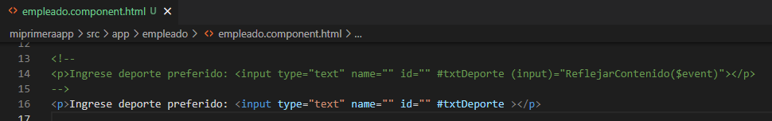
Módulo 4 - Front End - Desarrollo Web Dinámico
Binding Bidireccional

Slide 92
Módulo 4 - Front End - Desarrollo Web Dinámico
Binding Bidireccional
A continuación se realiza la siguiente modificación sobre el código del archivo empleado.component.html, quedando el siguiente código dentro del control input text.
<p>Ingrese deporte preferido: <input type="text" name="" id="" #txtDeporte [(ngModel)]="vcdeporte"></p>
Luego deberemos de importar la librería de Angular para que nos reconozca las funcionalidades de ngMode, para ello realizamos lo siguiente, nos dirigimos al archivo app.module.ts de nuestra App y dentro de este archivo agregamos la siguiente línea de código.
…
imports: [
BrowserModule, FormsModule
],…

Slide 93
Módulo 4 - Front End - Desarrollo Web Dinámico
Binding Bidireccional – Código completo - empleado.component.html.
<!--Cuadro de texto de tipo numero para la edad-->
<p>Ingrese la edad del empleado
<input type="number" name="" id="" #txtEdad [disabled]=getEstadoCheck()>
<button (click)="AnalizarEdad(txtEdad.value)">Cambiar</button>
<input type="checkbox" name="" id="chkHabilitar" (change) ="ControlarCheckBox($event)">Habilitar text
</p>
<p class="etiqueta">Datos empleado</p>
<p class="etiqueta">Nombre:{{getNombre()}}</p>
<p class="etiqueta">Edad:<span id="lblEdad"></span></p>
<p class="etiqueta">Profesión:{{getProfesion()}}</p>
<p>Ingrese deporte preferido: <input type="text" name="" id="" #txtDeporte [(ngModel)]="vcdeporte"></p>
<p class="etiqueta">Deporte preferido ingresado: {{vcdeporte}}</p>

Slide 94
Módulo 4 - Front End - Desarrollo Web Dinámico
Archivo empleado.component.ts
Se elimino la función ReflejarContenido(dato:Event) {}.
Se deja el atributo vcdeporte:string="Voley";
Archivo app.module.ts – Lugar en donde se agrega la referencia a librería Angular
@NgModule({
declarations: [
AppComponent, EmpleadosComponent, EmpleadoComponent
],
imports: [
BrowserModule, FormsModule
],
providers: [],
bootstrap: [AppComponent]
})

Slide 95
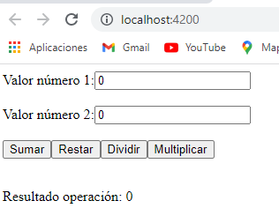
Módulo 4 - Front End - Desarrollo Web Dinámico
Ejercicio
Genere una calculadora que permita realizar las 4 operaciones básica con Angular, sumar, restar, dividir y multiplicar.
Deberá de utilizar todos los temas tratados hasta ahora.
Vista previa de nuestra pagina web calculadora básica.
Las funcionar que invocara cada botón se llamaran
Suma()
Resta()
Multiplicacion()
Division()
Todas las funciones recibirán los valores a trabajar
como parámetros de la función.

Slide 96
Fin Presentación.

